Slide 1
ProfitLeak AI
Финансовая аналитика
для малого бизнеса
Поиск потерь прибыли, сравнение периодов и планирование
Локальный MVP / 17 октября 2026
01
Notes:
Источники: HANDOFF.md (17.10.2026), REQUIREMENTS.md, действующий backend и frontend проекта D:/SaduakasA/ProfitLeak. Исходная презентация: C:/Users/baber/Downloads/ProfitLeak_AI_Presentation.pdf. Все примеры финансов в презентации используют синтетический набор «Кафе Тараз», не результаты реального бизнеса.

Slide 2
Задача владельца бизнеса
Стабильная выручка ещё
не означает стабильную прибыль
Для кафе и магазинов, которые ведут продажи и расходы
в CSV или Excel и хотят понять причины изменений.
Какие вопросы возникают
Что показывает ProfitLeak
Почему выросли затраты?
Какие товары теряют маржу?
Какие платежи стоит перепроверить?
Расчёт по загруженным операциям
Сравнение с предыдущим периодом
Сигнал с формулой и исходными строками
02
Notes:
Источники: HANDOFF.md (17.10.2026), REQUIREMENTS.md, действующий backend и frontend проекта D:/SaduakasA/ProfitLeak. Исходная презентация: C:/Users/baber/Downloads/ProfitLeak_AI_Presentation.pdf. Все примеры финансов в презентации используют синтетический набор «Кафе Тараз», не результаты реального бизнеса.
Демо: 04.07–01.10.2026, 90 дней. Источник: backend/app/services/demo.py и .tmp/presentation-mvp/facts.json. Новые снимки получены в отдельной локальной демо-базе на 127.0.0.1:8019. Для формы импорта и русскоязычного обзора использованы предоставленные проектом снимки output/screenshots/06-imports.png и 02-dashboard.png с тем же демо-набором. Рабочая база пользователя не использовалась.
Целевая аудитория проекта: малый бизнес, включая кафе и магазины. Утверждение о прибыли иллюстрирует слайд сравнения периодов. Рыночные оценки и подтверждённый экономический эффект не заявляются.

Slide 3
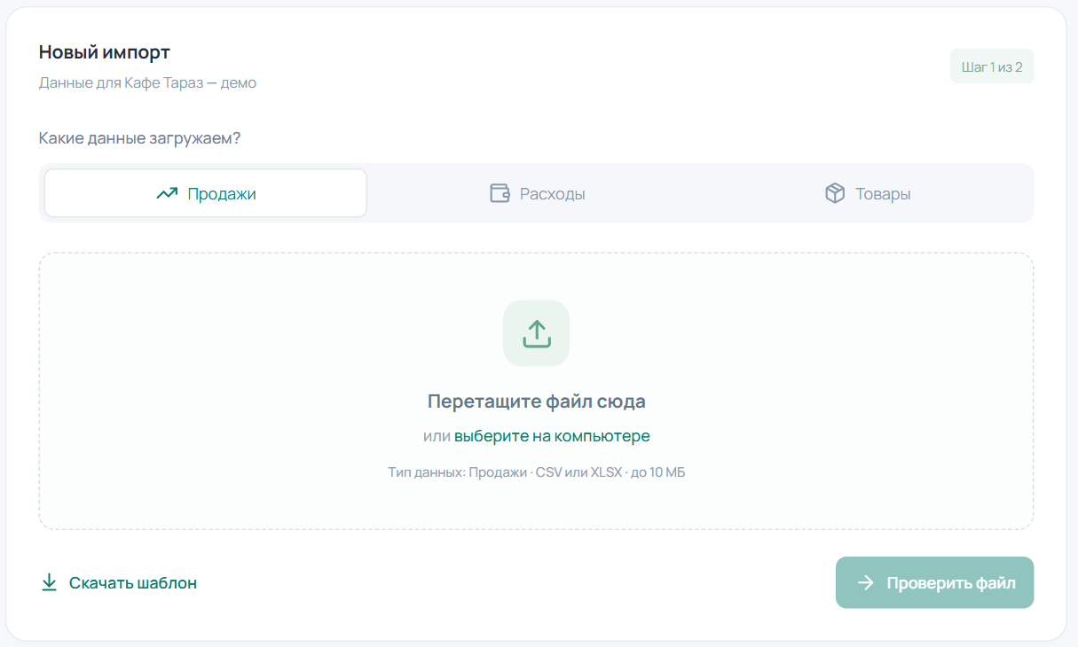
Импорт с проверкой до сохранения
01
Продажи, расходы
или товары
02
Предпросмотр
и ошибки по строкам
03
Подтверждение
и история загрузок
CSV и XLSX до 10 МБ. Повторное содержимое не создаёт ещё один импорт.
03
Notes:
Источники: HANDOFF.md (17.10.2026), REQUIREMENTS.md, действующий backend и frontend проекта D:/SaduakasA/ProfitLeak. Исходная презентация: C:/Users/baber/Downloads/ProfitLeak_AI_Presentation.pdf. Все примеры финансов в презентации используют синтетический набор «Кафе Тараз», не результаты реального бизнеса.
Демо: 04.07–01.10.2026, 90 дней. Источник: backend/app/services/demo.py и .tmp/presentation-mvp/facts.json. Новые снимки получены в отдельной локальной демо-базе на 127.0.0.1:8019. Для формы импорта и русскоязычного обзора использованы предоставленные проектом снимки output/screenshots/06-imports.png и 02-dashboard.png с тем же демо-набором. Рабочая база пользователя не использовалась.
Источники: backend/app/services/import_parser.py, import_store.py и текущая страница /imports. Форматы CSV/XLSX, до 10 МБ. Предпросмотр не записывает финансовые строки. Подтверждение проверяет нормализованное содержимое, предотвращая повторный импорт одинаковых записей в составе того же набора.

Slide 4
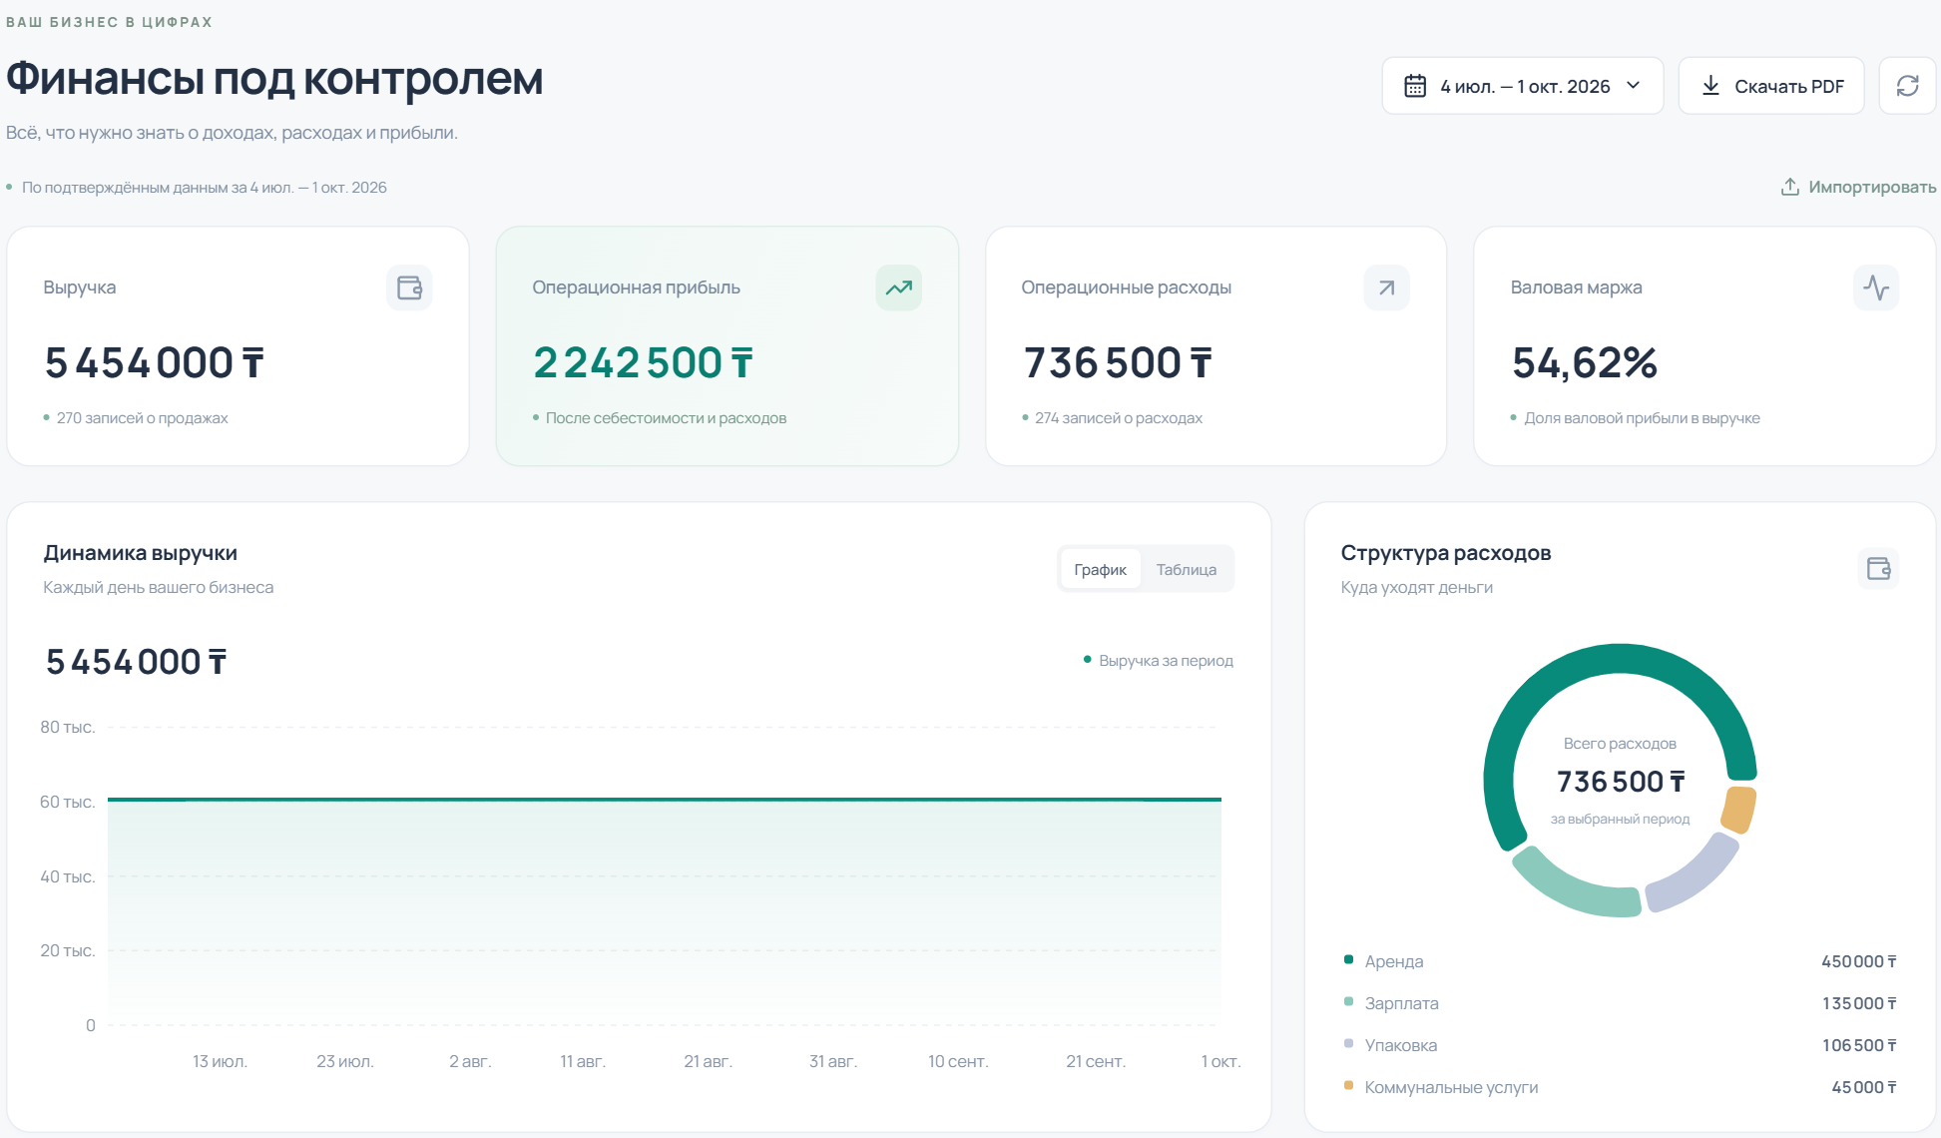
Финансы за выбранный период
5 454 000 ₸
Выручка
2 242 500 ₸
Операционная прибыль
после себестоимости и расходов
54,62%
Валовая маржа
Синтетические данные «Кафе Тараз». 04.07–01.10.2026, 90 дней. Все суммы в тенге.
04
Notes:
Источники: HANDOFF.md (17.10.2026), REQUIREMENTS.md, действующий backend и frontend проекта D:/SaduakasA/ProfitLeak. Исходная презентация: C:/Users/baber/Downloads/ProfitLeak_AI_Presentation.pdf. Все примеры финансов в презентации используют синтетический набор «Кафе Тараз», не результаты реального бизнеса.
Демо: 04.07–01.10.2026, 90 дней. Источник: backend/app/services/demo.py и .tmp/presentation-mvp/facts.json. Новые снимки получены в отдельной локальной демо-базе на 127.0.0.1:8019. Для формы импорта и русскоязычного обзора использованы предоставленные проектом снимки output/screenshots/06-imports.png и 02-dashboard.png с тем же демо-набором. Рабочая база пользователя не использовалась.
KPI: выручка 5 454 000, себестоимость 2 475 000, валовая прибыль 2 979 000, расходы 736 500, операционная прибыль 2 242 500 KZT. Расчёты используют Decimal и целые сотые доли в SQLite.

Slide 5
Прибыльность каждого товара
Выручка и себестоимость показывают вклад позиции
в валовую прибыль бизнеса
Товар | Выручка, ₸ | Себестоимость, ₸ | Валовая прибыль, ₸ | Маржа
Кофе | 2 700 000 | 1 350 000 | 1 350 000 | 50,00%
Сэндвич | 1 620 000 | 720 000 | 900 000 | 55,56%
Чай | 1 134 000 | 405 000 | 729 000 | 64,29%
Кофе даёт наибольшую валовую прибыль за весь период.
Сравнение периодов отдельно показывает, когда его маржа ухудшилась.
Демо за 90 дней. Операционные расходы в таблицу прибыльности товаров не входят.
05
Notes:
Источники: HANDOFF.md (17.10.2026), REQUIREMENTS.md, действующий backend и frontend проекта D:/SaduakasA/ProfitLeak. Исходная презентация: C:/Users/baber/Downloads/ProfitLeak_AI_Presentation.pdf. Все примеры финансов в презентации используют синтетический набор «Кафе Тараз», не результаты реального бизнеса.
Демо: 04.07–01.10.2026, 90 дней. Источник: backend/app/services/demo.py и .tmp/presentation-mvp/facts.json. Новые снимки получены в отдельной локальной демо-базе на 127.0.0.1:8019. Для формы импорта и русскоязычного обзора использованы предоставленные проектом снимки output/screenshots/06-imports.png и 02-dashboard.png с тем же демо-набором. Рабочая база пользователя не использовалась.
Источник: GET /api/v1/analytics/products. Значения за 90 дней. Валовая прибыль = выручка − себестоимость. Маржа = валовая прибыль / выручка × 100. Операционные расходы не распределяются по товарам.

Slide 6
Пять правил поиска финансовых проблем
Правило | Что проверяет сервис
Рост расходов | Увеличение расходов категории на 25% и более
Падение маржи | Снижение маржи товара на 10 п.п. и более
Низкая маржа | Маржа товара 20% и ниже
Снижение выручки | Падение выручки бизнеса на 20% и более
Возможный дубликат | Совпадение даты, категории, описания и суммы
В демо сработали 3 сигнала: упаковка, маржа кофе и возможный повтор расхода.
Правила учитывают достаточность данных. Сигнал требует проверки человеком.
06
Notes:
Источники: HANDOFF.md (17.10.2026), REQUIREMENTS.md, действующий backend и frontend проекта D:/SaduakasA/ProfitLeak. Исходная презентация: C:/Users/baber/Downloads/ProfitLeak_AI_Presentation.pdf. Все примеры финансов в презентации используют синтетический набор «Кафе Тараз», не результаты реального бизнеса.
Демо: 04.07–01.10.2026, 90 дней. Источник: backend/app/services/demo.py и .tmp/presentation-mvp/facts.json. Новые снимки получены в отдельной локальной демо-базе на 127.0.0.1:8019. Для формы импорта и русскоязычного обзора использованы предоставленные проектом снимки output/screenshots/06-imports.png и 02-dashboard.png с тем же демо-набором. Рабочая база пользователя не использовалась.
Источники: REQUIREMENTS.md Rules v1, backend/app/services/detector.py. Таблица показывает пороги, а не полный контракт. EXPENSE_SPIKE: минимум 7 наблюдаемых дней категории в каждом окне и положительная база. MARGIN_DROP: 7 дней и 10 единиц в обоих окнах, полные затраты. LOW_PROFIT_PRODUCT: 5 строк, 3 дня, 10 единиц. SALES_DROP: ежедневное покрытие в обоих окнах. Дубликаты: одинаковые положительные расходы, возвраты исключены. Анализ демо даёт 3 сигнала по 5 правилам.

Slide 7
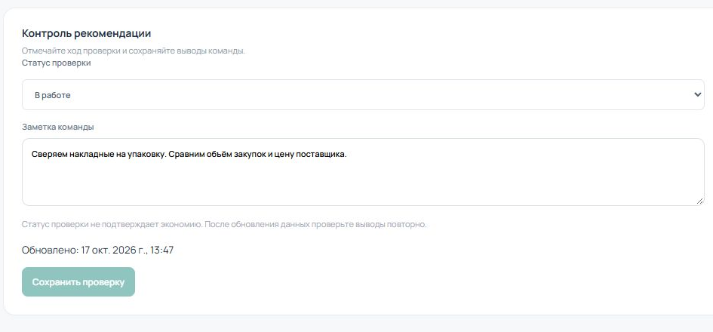
Сигнал с доказательствами и контролем проверки
+55%
Проверка команды
Формула и исходные строки объясняют сигнал.
Статус и заметка фиксируют результат проверки.
Расходы на упаковку
03.08–01.09.2026 и 02.09–01.10.2026
Демо. Сценарная оценка 16 500 ₸ требует сверки объёма закупок и не гарантирует экономию.
07
Notes:
Источники: HANDOFF.md (17.10.2026), REQUIREMENTS.md, действующий backend и frontend проекта D:/SaduakasA/ProfitLeak. Исходная презентация: C:/Users/baber/Downloads/ProfitLeak_AI_Presentation.pdf. Все примеры финансов в презентации используют синтетический набор «Кафе Тараз», не результаты реального бизнеса.
Демо: 04.07–01.10.2026, 90 дней. Источник: backend/app/services/demo.py и .tmp/presentation-mvp/facts.json. Новые снимки получены в отдельной локальной демо-базе на 127.0.0.1:8019. Для формы импорта и русскоязычного обзора использованы предоставленные проектом снимки output/screenshots/06-imports.png и 02-dashboard.png с тем же демо-набором. Рабочая база пользователя не использовалась.
Упаковка: 30 000 KZT в базовом периоде 03.08–01.09.2026, 46 500 KZT в текущем 02.09–01.10.2026. (46500−30000)/30000×100 = 55%. Сценарная оценка 16 500 KZT предполагает тот же объём закупок. В файле объём не указан. Оценки могут пересекаться и не суммируются. Статусы: Новая, В работе, Проверена, Отклонена. Сохранение статуса и заметки не подтверждает экономию. Статусы и заметки сохраняются при повторном анализе того же периода.

Slide 8
Выручка стабильна, операционная прибыль снизилась
База: 03.08–01.09.2026 Текущий: 02.09–01.10.2026 По 30 дней
тыс. ₸
0%
Изменение выручки
−40,90%
Изменение
операционной прибыли
Демо. Доступны сравнение сумм и показателей за день, детализация по товарам и категориям расходов.
08
Notes:
Источники: HANDOFF.md (17.10.2026), REQUIREMENTS.md, действующий backend и frontend проекта D:/SaduakasA/ProfitLeak. Исходная презентация: C:/Users/baber/Downloads/ProfitLeak_AI_Presentation.pdf. Все примеры финансов в презентации используют синтетический набор «Кафе Тараз», не результаты реального бизнеса.
Демо: 04.07–01.10.2026, 90 дней. Источник: backend/app/services/demo.py и .tmp/presentation-mvp/facts.json. Новые снимки получены в отдельной локальной демо-базе на 127.0.0.1:8019. Для формы импорта и русскоязычного обзора использованы предоставленные проектом снимки output/screenshots/06-imports.png и 02-dashboard.png с тем же демо-набором. Рабочая база пользователя не использовалась.
Источник: GET /api/v1/analytics/comparison. База: 03.08–01.09.2026. Текущий: 02.09–01.10.2026, по 30 дней. Выручка 1818000 в обоих, себестоимость 712500 и 1050000, операционная прибыль 865500 и 511500. Изменение прибыли −354000 KZT, −40.90%. В демо рост себестоимости кофе и расходов на упаковку объясняет разницу. Сервис поддерживает суммы и нормализацию за день, произвольные непересекающиеся периоды, товары, категории расходов и процентные пункты маржи.

Slide 9
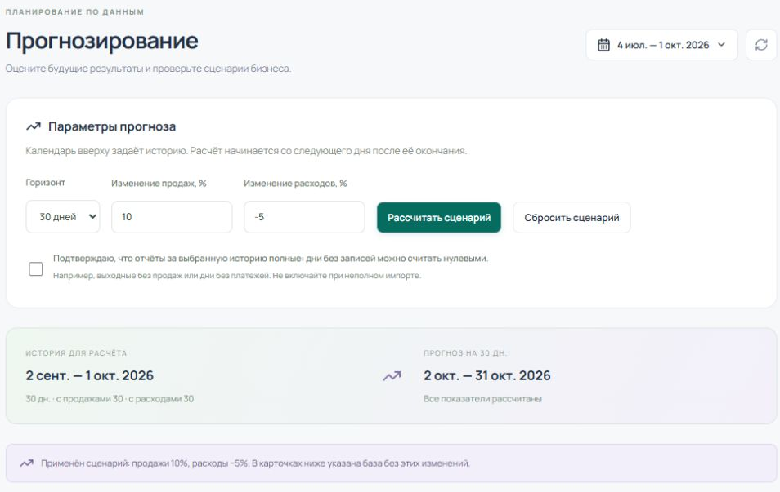
Прогноз и сценарии на 1–90 дней
Операционная прибыль
на 30 дней, ₸
Продажи +10%, расходы −5%
Демо-прогноз: 02.10–31.10.2026
Средние по дням недели за 28–30 дней. Проверка на 7 днях истории.
Тренд и праздники модель не учитывает. Расчётный сценарий не гарантирует будущий результат.
09
Notes:
Источники: HANDOFF.md (17.10.2026), REQUIREMENTS.md, действующий backend и frontend проекта D:/SaduakasA/ProfitLeak. Исходная презентация: C:/Users/baber/Downloads/ProfitLeak_AI_Presentation.pdf. Все примеры финансов в презентации используют синтетический набор «Кафе Тараз», не результаты реального бизнеса.
Демо: 04.07–01.10.2026, 90 дней. Источник: backend/app/services/demo.py и .tmp/presentation-mvp/facts.json. Новые снимки получены в отдельной локальной демо-базе на 127.0.0.1:8019. Для формы импорта и русскоязычного обзора использованы предоставленные проектом снимки output/screenshots/06-imports.png и 02-dashboard.png с тем же демо-набором. Рабочая база пользователя не использовалась.
Источники: backend/app/services/forecast.py, /api/v1/analytics/forecast, docs/PLANNING_GUIDE.md. Пример на 02.10–31.10.2026, 30 дней. История расчёта 02.09–01.10.2026. База: выручка 1818000, себестоимость 1050000, расходы 256500, прибыль 511500. Сценарий продаж +10% и расходов −5%: выручка 1999800, себестоимость 1155000, расходы 243675, прибыль 601125. Рост продаж одинаково масштабирует выручку и себестоимость. Модель использует средние по дням недели за последние 28–30 дней, расходы усредняет за календарные дни. Проверка выручки на 7 скрытых днях при достаточной истории. Тренд, праздники и годовая сезонность не моделируются. Прогноз является расчётным сценарием.

Slide 10
Аккаунты и роли внутри каждого бизнеса
Владелец выдаёт доступ зарегистрированным участникам.
Один человек может иметь разные роли в разных бизнесах.
Возможность | Владелец | Аналитик | Наблюдатель
Отчёты, сравнение, прогноз | Да | Да | Да
Советник и PDF | Да | Да | Да
Импорт, анализ, статусы и заметки | Да | Да | Нет
Участники и роли | Да | Нет | Нет
Проверка прав на сервере изолирует данные разных бизнесов.
Доступ выдаётся существующему аккаунту. Последнего владельца нельзя удалить или понизить.
10
Notes:
Источники: HANDOFF.md (17.10.2026), REQUIREMENTS.md, действующий backend и frontend проекта D:/SaduakasA/ProfitLeak. Исходная презентация: C:/Users/baber/Downloads/ProfitLeak_AI_Presentation.pdf. Все примеры финансов в презентации используют синтетический набор «Кафе Тараз», не результаты реального бизнеса.
Источники: docs/ACCOUNTS_AND_LANGUAGE_GUIDE.md, backend/app/api/dependencies.py и auth.py. Права проверяет сервер. Изменение роли действует без повторного входа. Владелец добавляет уже зарегистрированный аккаунт. Письма-приглашения не отправляются. Последнего владельца нельзя удалить или понизить. Все участники видят только доступные им бизнесы.

Slide 11
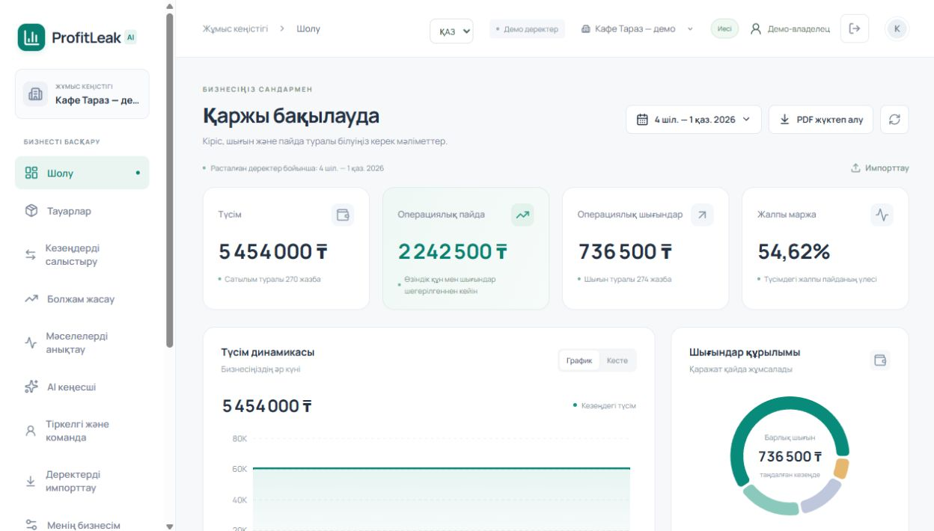
Русский и казахский во всём рабочем сценарии
RU / ҚАЗ
Меню и формы
Ошибки импорта
Даты и графики
Сигналы и советник
Финансовый PDF
Выбор языка сохраняется. Названия товаров и бизнесов из исходных данных остаются без перевода.
11
Notes:
Источники: HANDOFF.md (17.10.2026), REQUIREMENTS.md, действующий backend и frontend проекта D:/SaduakasA/ProfitLeak. Исходная презентация: C:/Users/baber/Downloads/ProfitLeak_AI_Presentation.pdf. Все примеры финансов в презентации используют синтетический набор «Кафе Тараз», не результаты реального бизнеса.
Демо: 04.07–01.10.2026, 90 дней. Источник: backend/app/services/demo.py и .tmp/presentation-mvp/facts.json. Новые снимки получены в отдельной локальной демо-базе на 127.0.0.1:8019. Для формы импорта и русскоязычного обзора использованы предоставленные проектом снимки output/screenshots/06-imports.png и 02-dashboard.png с тем же демо-набором. Рабочая база пользователя не использовалась.
Источники: frontend/src/translations.ts, backend/app/core/i18n.py, docs/ACCOUNTS_AND_LANGUAGE_GUIDE.md. Перевод охватывает формы и ошибки импорта, меню, даты, сравнение, прогноз, сигналы, советник, PDF. Названия из импортированных данных не переводятся. Выбор языка сохраняется в браузере.

Slide 12
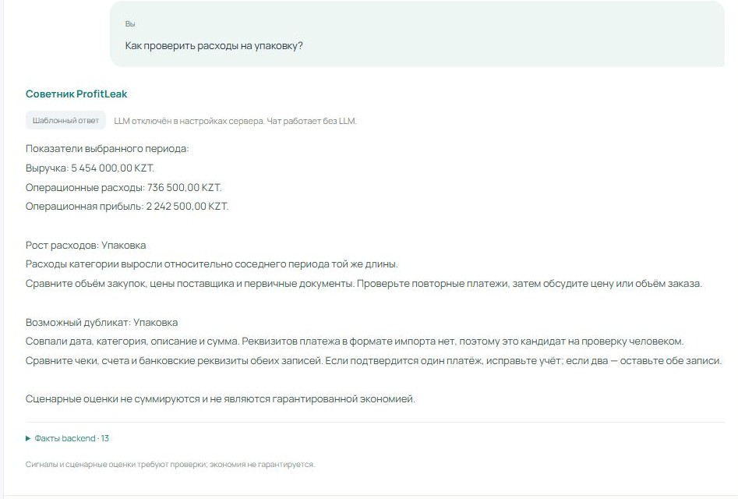
Советник объясняет рассчитанные показатели
Локальный
шаблонный режим
Числа и сигналы
из выбранного бизнеса
и периода
API-токены
не расходуются
Gemini и OpenAI доступны как отдельное подключение в режиме разработки с разрешением пользователя.
12
Notes:
Источники: HANDOFF.md (17.10.2026), REQUIREMENTS.md, действующий backend и frontend проекта D:/SaduakasA/ProfitLeak. Исходная презентация: C:/Users/baber/Downloads/ProfitLeak_AI_Presentation.pdf. Все примеры финансов в презентации используют синтетический набор «Кафе Тараз», не результаты реального бизнеса.
Демо: 04.07–01.10.2026, 90 дней. Источник: backend/app/services/demo.py и .tmp/presentation-mvp/facts.json. Новые снимки получены в отдельной локальной демо-базе на 127.0.0.1:8019. Для формы импорта и русскоязычного обзора использованы предоставленные проектом снимки output/screenshots/06-imports.png и 02-dashboard.png с тем же демо-набором. Рабочая база пользователя не использовалась.
Источники: backend/app/services/advisor.py, backend/scripts/start_desktop.py, docs/LLM_ADVISOR_GUIDE.md. start-local.ps1 принудительно отключает внешние LLM и ключи для процесса. Текущий советник использует локальные шаблоны и проверенные агрегаты backend, токены не расходует. История временная, в БД не хранится. Gemini/OpenAI являются опциональными интеграциями режима разработки. Внешний вызов требует настройки провайдера, ключа и согласия. Реальная проверка провайдеров в текущем локальном выпуске не заявляется.

Slide 13
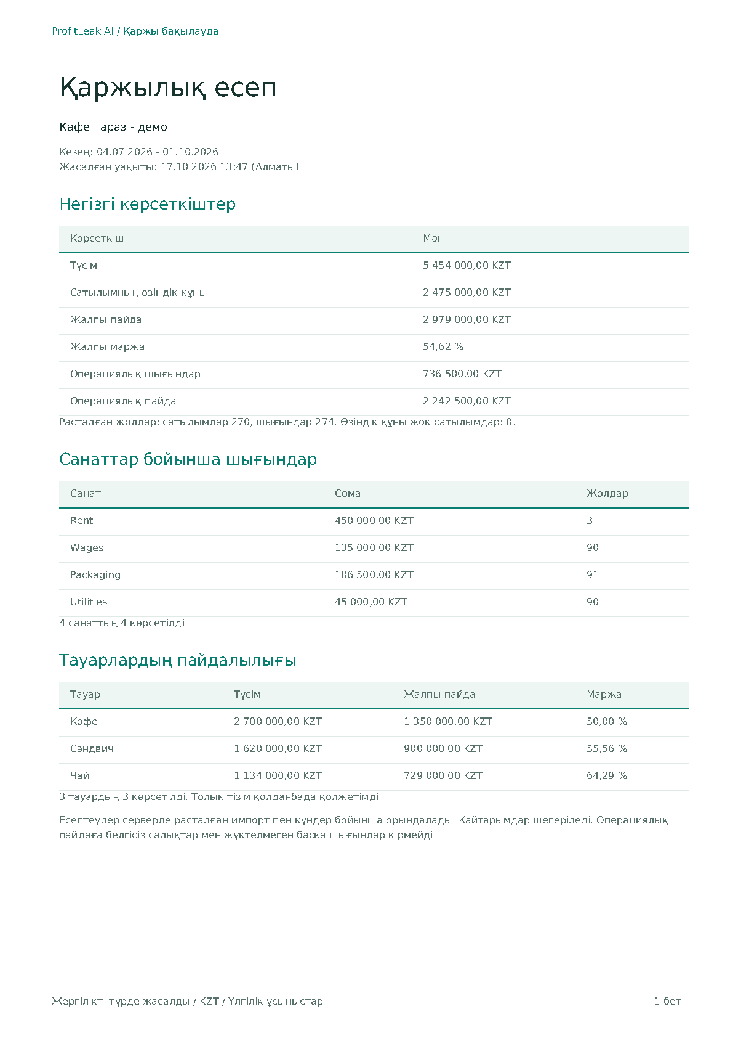
PDF для обсуждения результатов
Отчёт за выбранный
бизнес и период
Финансовые показатели и расходы
Прибыльность товаров
Сигналы с расчётами и источниками
Рекомендации для проверки
Русский или қазақша
Формирование без внешнего API
Пример отчёта на синтетических данных. Шрифт поддерживает казахские буквы.
13
Notes:
Источники: HANDOFF.md (17.10.2026), REQUIREMENTS.md, действующий backend и frontend проекта D:/SaduakasA/ProfitLeak. Исходная презентация: C:/Users/baber/Downloads/ProfitLeak_AI_Presentation.pdf. Все примеры финансов в презентации используют синтетический набор «Кафе Тараз», не результаты реального бизнеса.
Демо: 04.07–01.10.2026, 90 дней. Источник: backend/app/services/demo.py и .tmp/presentation-mvp/facts.json. Новые снимки получены в отдельной локальной демо-базе на 127.0.0.1:8019. Для формы импорта и русскоязычного обзора использованы предоставленные проектом снимки output/screenshots/06-imports.png и 02-dashboard.png с тем же демо-набором. Рабочая база пользователя не использовалась.
Источники: backend/app/services/reports.py и .tmp/presentation-mvp/report-kk.pdf. Сервис локально формирует PDF на выбранном языке. Отчёт включает KPI, расходы, товары, сигналы, исходные строки и рекомендации. Дополнительно отражает состояние анализа. Шрифт DejaVu Sans поддерживает Ә Ғ Қ Ң Ө Ұ Ү Һ І. PDF не вызывает LLM.

Slide 14
Локальный запуск без Docker и облачных сервисов
.\start-local.ps1
http://127.0.0.1:5173
Один процесс приложения
Данные на компьютере
FastAPI обслуживает API
и готовый интерфейс React + TypeScript.
Node не нужен при обычном запуске из архива.
SQLite сохраняет данные после перезапуска.
Резервная копия восстанавливается
в отдельный файл.
Перед первым запуском нужны Python и зависимости backend. Инструкция входит в локальный выпуск.
14
Notes:
Источники: HANDOFF.md (17.10.2026), REQUIREMENTS.md, действующий backend и frontend проекта D:/SaduakasA/ProfitLeak. Исходная презентация: C:/Users/baber/Downloads/ProfitLeak_AI_Presentation.pdf. Все примеры финансов в презентации используют синтетический набор «Кафе Тараз», не результаты реального бизнеса.
Источники: start-local.ps1, backend/scripts/start_desktop.py, docs/LOCAL_RELEASE.md. После установки Python-зависимостей start-local.ps1 применяет миграции и запускает FastAPI с готовым frontend. Node не нужен для обычного запуска из релизного архива. SQLite хранится на компьютере. Сервер слушает loopback. Резервное копирование проверено, восстановление выполняется в новый файл. Физический телефон и внешняя сеть не входят в локальный выпуск.

Slide 15
Готовый локальный MVP
270
Проверено в локальном выпуске
серверных тестов
Импорт и точные суммы
Русский и казахский PDF
Сохранность данных после перезапуска
Резервное копирование и восстановление
11
тестов интерфейса
Следующий шаг: пилот на данных одного бизнеса
Проверка полезности сигналов и качества прогноза на реальных операциях
15
Notes:
Источники: HANDOFF.md (17.10.2026), REQUIREMENTS.md, действующий backend и frontend проекта D:/SaduakasA/ProfitLeak. Исходная презентация: C:/Users/baber/Downloads/ProfitLeak_AI_Presentation.pdf. Все примеры финансов в презентации используют синтетический набор «Кафе Тараз», не результаты реального бизнеса.
Источник результатов проверок: HANDOFF.md, локальный выпуск от 17.10.2026. 270 backend-тестов, 11 frontend-тестов, production-сборка. Проверены браузерный импорт, PDF RU/ҚАЗ, реальный перезапуск и backup/restore SQLite. Это технические проверки. Проект пока не доказывает экономию, рыночный спрос или точность прогнозов на данных клиентов. Следующий предлагаемый этап: пилот на реальных данных бизнеса с проверкой качества импорта, сигналов и прогноза. Публичная публикация исключена из текущего объёма по решению владельца.

